Slide 1
PTÁCI VRUBOZOBÍ
Registrační číslo projektu: CZ.1.07/1.1.38/02.0025
Název projektu: Modernizace výuky na ZŠ Slušovice, Fryšták, Kašava a Velehrad
Tento projekt je spolufinancován z Evropského sociálního fondu a státního rozpočtu České republiky.
Př_118_Obratlovci_Ptáci vrubozobí
Autor: Mgr. Hana Krajčová
Škola: Základní škola Fryšták, okres Zlín

Slide 2
Anotace:
Tento digitální učební materiál je určen pro předmět přírodopis, 7.ročník.
Je zaměřen na opakování znaků a zástupců skupiny vrubozobých ptáků,
jeho součástí je procvičení učiva formou testových otázek.
Materiál vznikal ze zápisů autorky, která vycházela z učebnice: Černík,V.,
Hamerská, M., Martinec, Z., Vaněk, J. Přírodopis 7: Zoologie a botanika
pro základní školy. 1. vyd. Praha: SPN, 2008, ISBN 978-807-2353-873

Slide 3
Znaky:
výborní plavci – schopnost potápění pro potravu
výborní a rychlí letci – mnozí tažní
velcí, mohutní ptáci s dlouhým krkem
krátký plochý zobák s vroubky na okrajích
na zadních končetinách plovací blány, ve vodě jako vesla
výrazný pohlavní dimorfismus: samci větší, pestřejší
velká kostrční žláza – nesmáčivé obrysové peří, prachové husté
většinou monogamní
mláďata nekrmivá
význam: domestikace pro potravu a peří

Slide 4
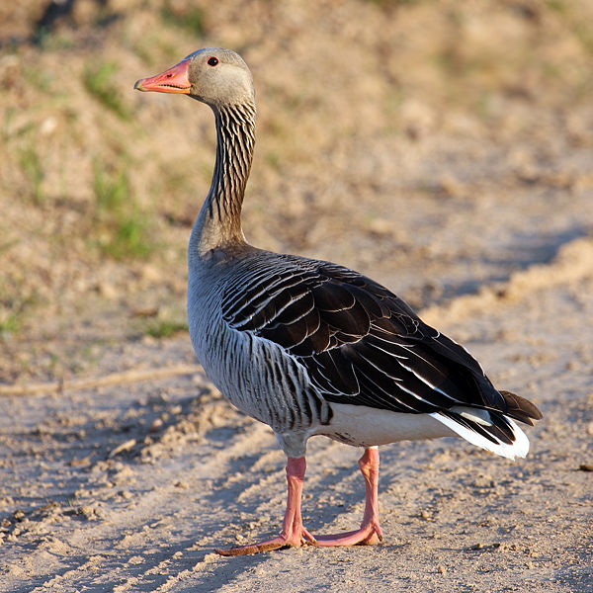
Husa velká
PLOCHÝ ZOBÁK S VROUBKY
DLOUHÝ KRK
KOSTRČNÍ ŽLÁZA
PLOVACÍ BLÁNY
1

Slide 5
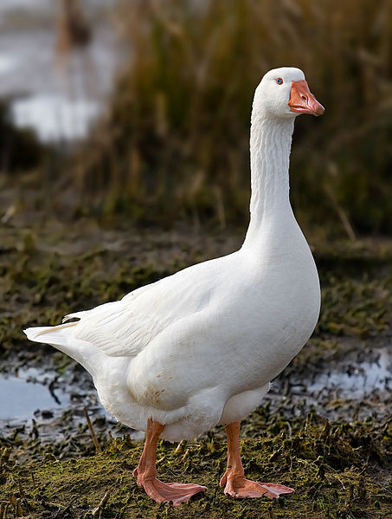
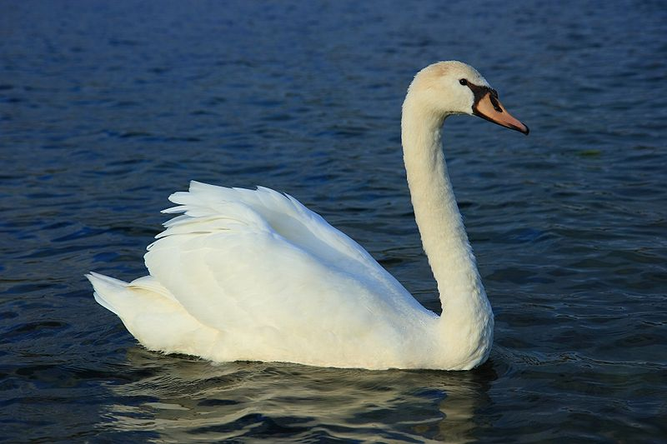
Husa velká
Husa domácí
2
3
Labuť velká
4

Slide 6
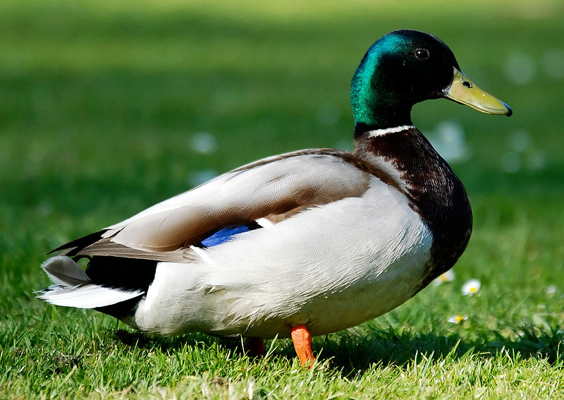
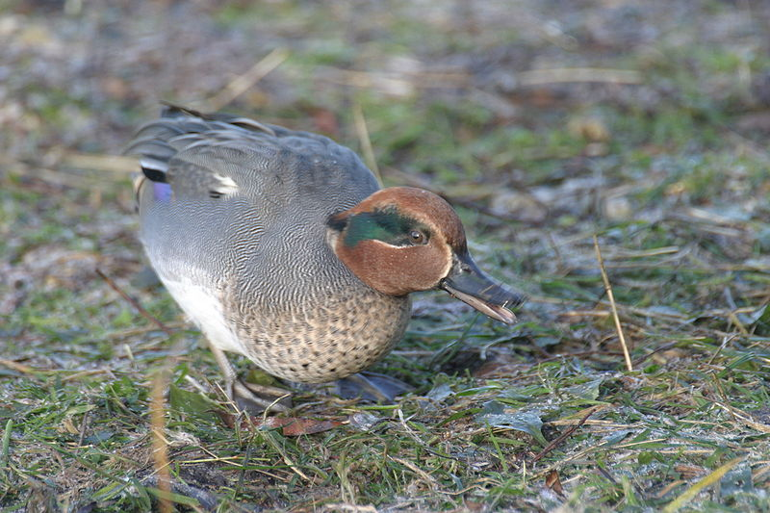
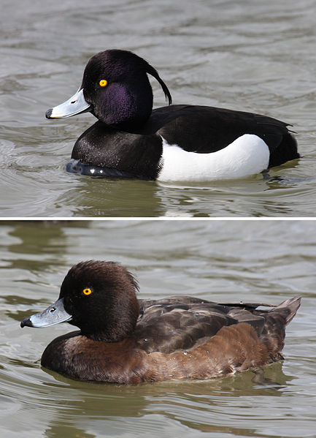
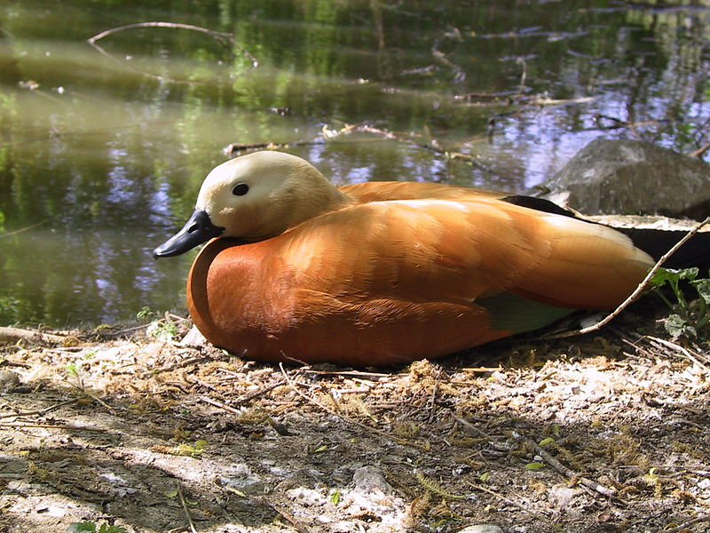
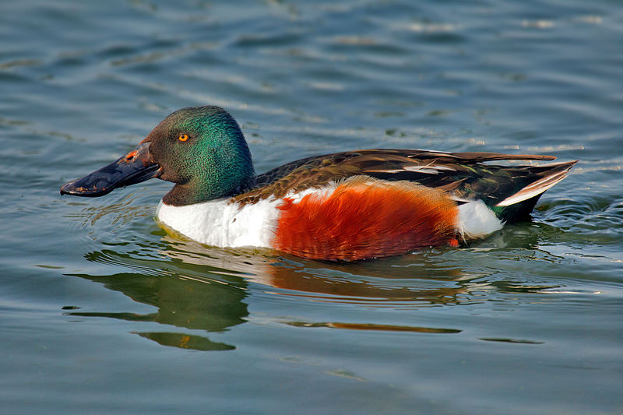
Kachna divoká
Čírka obecná
Polák chocholačka
5
6
Husice rezavá
Lžičák pestrý
7
8
9

Slide 7
Ptáci vrubozobí :
jsou výborní letci, mnozí tažní
jsou špatní letci, létají při zemi
žijí pouze na vodě, téměř nelétají

Slide 8
Pohlavní dvoutvárnost u vrubozobých:
samci se neliší od samic
samice bývají větší a pestřejší
samci bývají větší a pestřejší

Slide 9
Při rozmnožování:
staví hnízda na zemi, nekrmí mláďata
nestaví hnízda, ani nekrmí mláďata
staví hnízda na stromech, krmí mláďata

Slide 10
Společným znakem je:
úzký, dlouhý zobák
krátký, plochý zobák s vroubky
měkký zobák na konci s ozobím

Slide 11
10
Toto je: a) čírka obecná
b) husa velká
c) husice obecná

Slide 12
11
Toto je: a) čírka zelená
b) lžičák pestrý
c) kachna divoká

Slide 13
Výborně!

Slide 14
Zdroje použité dne 15. 5. 2013:
Greylag-Goose.jpg. In: Wikipedia: the free encyclopedia [online]. San Francisco (CA): Wikimedia Foundation, 2001-, 4. 5. 2008, 19:32 [cit. 2013-05-15]. Dostupné z: http://cs.wikipedia.org/wiki/Soubor:Greylag-Goose.jpg
Greylag-Goose.jpg. In: Wikipedia: the free encyclopedia [online]. San Francisco (CA): Wikimedia Foundation, 2001-, 4. 5. 2008, 19:32 [cit. 2013-05-15]. Dostupné z: http://cs.wikipedia.org/wiki/Soubor:Greylag-Goose.jpg
Domestic Goose.jpg. In: Wikipedia: the free encyclopedia [online]. San Francisco (CA): Wikimedia Foundation, 2001-, 18. 10. 2008, 07:26 [cit. 2013-05-15]. Dostupné z: http://cs.wikipedia.org/wiki/Soubor:Domestic_Goose.jpg
CygneVaires.jpg. In: Wikipedia: the free encyclopedia [online]. San Francisco (CA): Wikimedia Foundation, 2001-, 6. 11. 2007, 18:52 [cit. 2013-05-15]. Dostupné z: http://cs.wikipedia.org/wiki/Soubor:CygneVaires.jpg
Mallard 080508.jpg. In: Wikipedia: the free encyclopedia [online]. San Francisco (CA): Wikimedia Foundation, 2001-, 9. 5. 2008, 15:50 [cit. 2013-05-15]. Dostupné z: http://cs.wikipedia.org/wiki/Soubor:Mallard_080508.jpg
Corhwyaden.jpg. In: Wikipedia: the free encyclopedia [online]. San Francisco (CA): Wikimedia Foundation, 2001-, 25. 11. 2005, 14:53 [cit. 2013-05-15]. Dostupné z: http://cs.wikipedia.org/wiki/Soubor:Corhwyaden.jpg

Slide 15
Tufted-Duck-male-female.jpg. In: Wikipedia: the free encyclopedia [online]. San Francisco (CA): Wikimedia Foundation, 2001-, 28. 3. 2008, 13:04 [cit. 2013-05-15]. Dostupné z: http://cs.wikipedia.org/wiki/Soubor:Tufted-Duck-male-female.jpg
Hunawihr-ruddy-shelduck.jpg. In: Wikipedia: the free encyclopedia [online]. San Francisco (CA): Wikimedia Foundation, 2001-, 10. 12. 2006, 18:04 [cit. 2013-05-15]. Dostupné z: http://cs.wikipedia.org/wiki/Soubor:Hunawihr-ruddy-shelduck.jpg
Northern Shoveler Anas clypeata.jpg. In: Wikipedia: the free encyclopedia [online]. San Francisco (CA): Wikimedia Foundation, 2001-, 24. 4. 2011, 15:31 [cit. 2013-05-15]. Dostupné z: http://cs.wikipedia.org/wiki/Soubor:Northern_Shoveler_Anas_clypeata.jpg
Greygoose.jpg. In: Wikipedia: the free encyclopedia [online]. San Francisco (CA): Wikimedia Foundation, 2001-, 20. 2. 2005, 20:04 [cit. 2013-05-15]. Dostupné z: http://commons.wikimedia.org/wiki/File:Greygoose.jpg?uselang=cs
Mallard 080508.jpg. In: Wikipedia: the free encyclopedia [online]. San Francisco (CA): Wikimedia Foundation, 2001-, 9. 5. 2008, 15:50 [cit. 2013-05-15]. Dostupné z: http://cs.wikipedia.org/wiki/Soubor:Mallard_080508.jpg

